Slide 1


ЦЕНТР КОМПЕТЕНЦИЙ
В СФЕРЕ СЕЛЬСКОХОЗЯЙСТВЕННОЙ КООПЕРАЦИИ
И ПОДДЕРЖКИ ФЕРМЕРОВ
www.mb38.ru
тел. (3952) 258-520 доб. 151; 914 484-02-42; 904 125-02-54
Специалист: Ирина Ринчиновна Малакшинова
Notes:
Уважаемые участники совещания.
Центр компетенции в сфере сельскохозяйственной кооперации и поддержки фермеров представляет Вашему вниманию материал по оказанию государственной поддержки крестьянских (фермерских) хозяйств в Российской Федерации, Иркутской области.

Slide 2
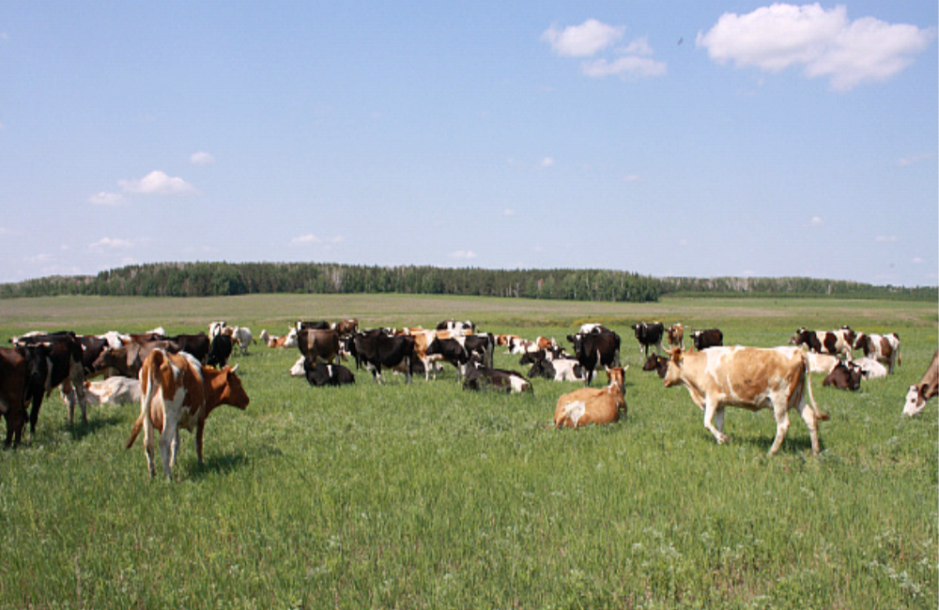
Федеральный закон от 11.06.2003 № 74-ФЗ
«О крестьянском (фермерском) хозяйстве»
Фермерское хозяйство считается созданным со дня его государственной регистрации в порядке, установленном законодательством Российской Федерации.
Крестьянское (фермерское) хозяйство представляет собой объединение граждан, связанных родством и (или) свойством, имеющих в общей собственности имущество и совместно осуществляющих производственную и иную хозяйственную деятельность (производство, переработку, хранение, транспортировку и реализацию сельскохозяйственной продукции), основанную на их личном участии.
2. Фермерское хозяйство может быть создано одним гражданином.
Notes:
Сначала напомню, что деятельность КФХ осуществляется в соответствии с ФЗ от 11.06.2003 года № 74-ФЗ «О Крестьянском (фермерском) хозяйстве». Оно может быть создано как одним гражданином, так и семьей. Членами КФХ может быть не более пяти человек. С даты регистрации КФХ, КФХ считается созданным.

Slide 3
Крестьянское (фермерское) хозяйство представляет собой объединение граждан
Граждане, изъявившие желание создать фермерское хозяйство, заключают между собой соглашение.
3. Соглашение о создании фермерского хозяйства (далее - соглашение) должно содержать сведения:
1) о членах фермерского хозяйства;
2) о признании главой фермерского хозяйства одного из членов этого хозяйства, полномочиях главы фермерского хозяйства;
3) о правах и об обязанностях членов фермерского хозяйства;
4) о порядке формирования имущества фермерского хозяйства, порядке владения, пользования, распоряжения этим имуществом;
5) о порядке принятия в члены фермерского хозяйства и порядке выхода из членов фермерского хозяйства;
6) о порядке распределения полученных от деятельности фермерского хозяйства плодов, продукции и доходов.
Членами фермерского хозяйства могут быть:
1) супруги, их родители, дети, братья, сестры, внуки, а также дедушки и бабушки каждого из супругов, но не более чем из трех семей. Дети, внуки, братья и сестры членов фермерского хозяйства могут быть приняты в члены фермерского хозяйства по достижении ими возраста шестнадцати лет;
2) граждане, не состоящие в родстве с главой фермерского хозяйства.
Максимальное количество таких граждан не может превышать пяти человек.
Notes:
Если КФХ создается семьей, то должно быть заключено соглашение о создании КФХ. Что должно обязательно содержать это соглашение – представлено на слайде: кто является членами КФХ, кто признается главой КФХ, какие права и обязанности главы и членов КФХ, как формируется имущество (какой член с чем приходит в КФХ, как имущество используется в производстве, как распоряжается КФХ этим имуществом и т.д.), как распределяются доходы (убытки) КФХ.

Slide 4
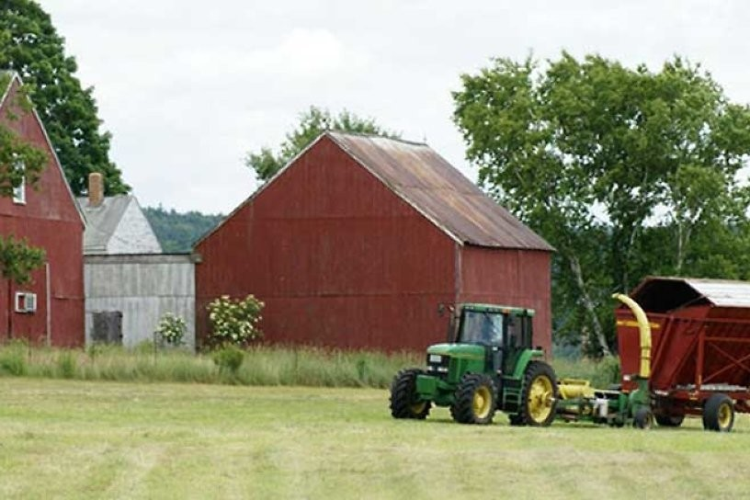
Имущество фермерского хозяйства
В состав имущества могут входить:
Земельный участок
Хозяйственные и иные постройки;
Мелиоративные и другие сооружения
Продуктивный и рабочий скот, птица;
Сельскохозяйственные и иные техника и оборудование
Транспортные средства
Инвентарь и иное необходимое для деятельности хозяйства.
Для осуществления фермерским хозяйством его деятельности могут предоставляться и приобретаться земельные участки из земель сельскохозяйственного назначения.
Договор аренды земельного участка из земель сельскохозяйственного назначения, находящегося в государственной или муниципальной собственности, заключается на срок от трех до сорока девяти лет.
Для сенокошения и выпаса скота договор аренды земельного участка из земель сельскохозяйственного назначения, находящегося в государственной или муниципальной собственности, заключается на срок до трех лет.
Notes:
Здесь представлен состав имущества КФХ. Остановимся на главном виде имущества – земельный участок. В сельскохозяйственном производстве главным средством производства является земля.
В договоре аренды земельного участка может быть предусмотрено, что арендуемый земельный участок передается в собственность арендатора по истечении срока аренды или до его истечения при условии внесения арендатором всей обусловленной договором выкупной цены.
Арендатор, надлежащим образом исполнявший свои обязанности, по истечении срока договора аренды имеет при прочих равных условиях преимущественное право на заключение договора аренды на новый срок.
Земельные участки из земель сельскохозяйственного назначения, находящиеся в государственной или муниципальной собственности, предоставляются в аренду на срок до пяти лет КФХ, участвующим в программах государственной поддержки в сфере развития сельского хозяйства, для ведения сельского хозяйства без проведения торгов.

Slide 5
Приобретение земельных участков из земель сельскохозяйственного назначения для осуществления деятельности
Цена земельного участка, установленная по результатам проведения торгов.
Предоставление земельного участка, находящегося в государственной или муниципальной собственности, в собственность бесплатно, в случае предоставления земельного участка КФХ по истечении пяти лет со дня предоставления ему земельного участка в безвозмездное пользование, если это КФХ использовал такой земельный участок, в соответствии с установленным разрешенным использованием.
С 1 марта 2022 года вступает в силу ФЗ от 02.07.2021 N 299-ФЗ, в том числе В ФЗ «О крестьянском фермерском хозяйстве».
В статью 11 внесены изменения:
На сельскохозяйственных угодиях, используемых КФХ для осуществления своей деятельности, допускаются строительство, реконструкция и эксплуатация одного жилого дома с количеством этажей не более трех, общая площадь которого составляет не более пятисот кв. метров и площадь застройки под которым составляет не более 0,25 процента от площади земельного участка.
Образование земельного участка (земельных участков) из земельного участка, на котором расположен такой жилой дом, в случаях, если это приводит к уменьшению площади исходного земельного участка, не допускается, за исключением случаев, связанных с изъятием земельного участка (земельных участков) для государственных и муниципальных нужд.
Приобретение сельскохозяйственными организациями и КФХ для осуществления их деятельности права собственности на земельные участки из земель сельскохозяйственного назначения, которые находятся у них на праве постоянного (бессрочного) пользования или праве пожизненного наследуемого владения соответственно, осуществляется по цене, равной 15 процентам кадастровой стоимости сельскохозяйственных угодий.
Notes:
Если у КФХ нет земли, то он может приобрести земельный участок из земель сельскохозяйственного назначения, находящийся в распоряжении муниципального образования сельского поселения, района.

Slide 6
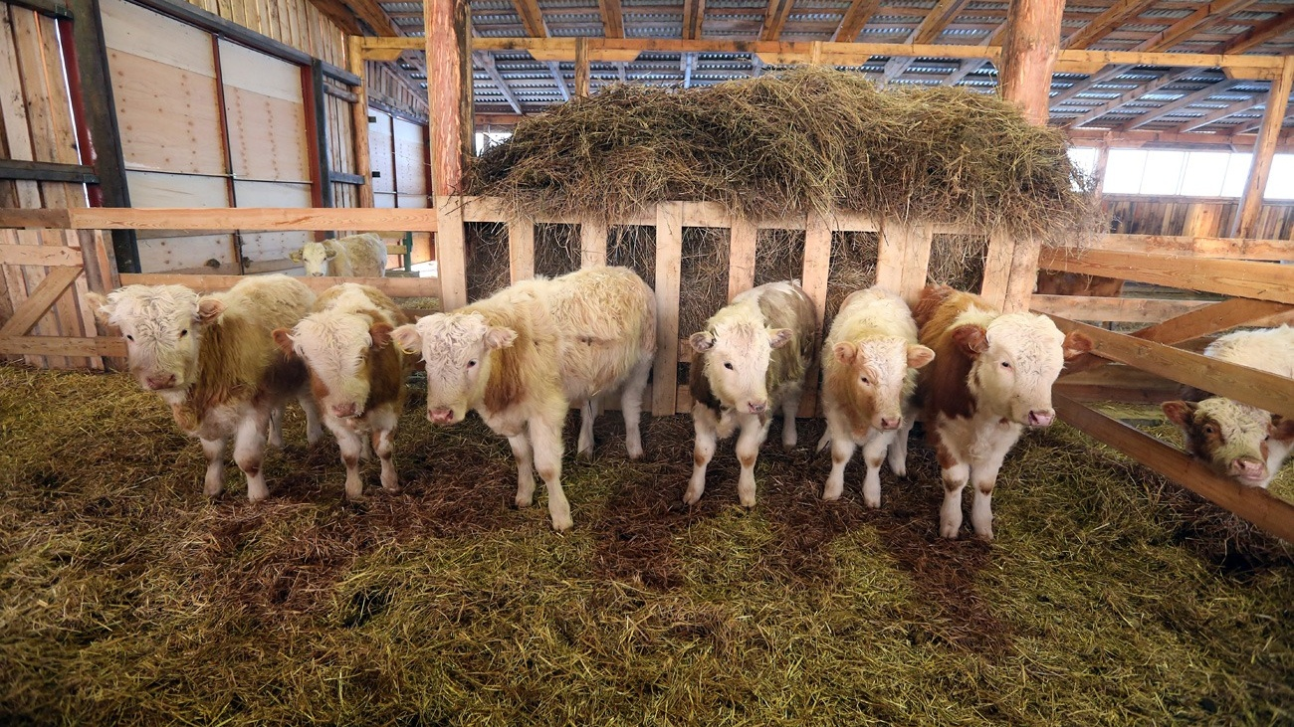
Виды деятельности фермерского хозяйства
2. Члены фермерского хозяйства самостоятельно определяют виды деятельности фермерского хозяйства, объем производства сельскохозяйственной продукции исходя из собственных интересов.
Основными видами деятельности фермерского хозяйства являются:
производство и переработка сельскохозяйственной продукции
транспортировка (перевозка) сельскохозяйственной продукции ,
хранение и реализация сельскохозяйственной продукции собственного производства.
Notes:
На земельном участке можно производить сельскохозяйственную продукцию, хранить, перерабатывать, реализовывать. КФХ САМОСТОЯТЕЛЬНО определяют вид деятельности.

Slide 7

Оказание государственной поддержки фермерскому хозяйству
В виде грантов и в виде субсидий на возмещение уже понесенных затрат.
Грант «Агростартап»
Грант на развитие
семейных животноводческих ферм
Грант на строительство и комплектацию молочных ферм
Грант на строительство и (или) комплектацию откормочных площадок предназначенных для интенсивного откорма молодняка КРС
Субсидии на поддержку производства сельскохозяйственной продукции предоставляются КФХ при выполнении определённых условий.
Гранты предоставляются КФХ, признанным победителями по результатам конкурсного отбора, на основании соглашения о предоставлении грантов.
Notes:
На данном слайде перечислены возможные виды поддержки.

Slide 8

Направления расходов
1) на строительство производственных и складских зданий, помещений, пристроек и сооружений, необходимых для производства, хранения и переработки сельскохозяйственной продукции;
2) на приобретение племенных сельскохозяйственных животных и птицы (за исключением свиней);
3) на приобретение сельскохозяйственной техники, включая прицепное и навесное оборудование, грузового автомобильного транспорта, оборудования для производства, переработки и хранения сельскохозяйственной продукции (кроме оборудования, предназначенного для производства продукции свиноводства).
Срок использования гранта – 18 месяцев.
Положение о предоставлении грантов в форме субсидий "Агростартап" утв. Постановлением Правительства Иркутской области от 11 июля 2013 г. N 255-пп
Грант «Агростартап» - средства, перечисляемые из областного бюджета заявителю для финансового обеспечения его затрат, связанных с реализацией проекта создания и (или) развития хозяйства, представляемого заявителем в конкурсную комиссию
Заявитель – глава, который зарегистрировал КФХ в году объявления конкурсного отбора на предоставление гранта.
Notes:
Данный грант предоставляется КФХ, в случае его победы на конкурсном отборе. Он может направить средства гранта строительство производственных помещений, покупку сельскохозяйственных животных, техники и оборудования.
Срок использования гранта после перечисления средств на его счет, открытый в Казначействе - 18 месяцев.

Slide 9
Размер гранта «АгростартАп», тыс. рублей
Направления проекта | Сумма гранта | Пример направления проекта
на развитие сельхоздеятельности по разведению КРС мясного или молочного направления продуктивности, включая строительство объектов | 5 000,0 | разведение КРС молочного направления со строительством доильного зала
на развитие сельхоздеятельности по разведению КРС мясного или молочного направления и иных видов сельхоздеятельности, включая строительство объектов | 3 000,0 | разведение КРС мясного направления и разведение овец со строительством кормового стола для КРС
развитие иных видов сельхоздеятельности (за искл. разведения КРС мясного или молочного направления), включая строительство объектов | 3 000,0 | разведение овец со строительством кошары для содержания овец
на развитие сельхоздеятельности по разведению КРС мясного или молочного направления без строительства объектов | 3 000,0 | разведение КРС молочного направления – приобретение доильного оборудования и танка для охлаждения сырого молока
на развитие иных видов сельхоздеятельности (за исключением разведения КСР мясного или молочного направления) без строительства объектов | 2 000,0 | Развитие производства картофеля – приобретение трактора
Notes:
Размер гранта определяется от направления расходов, строительства производственных помещений или нет.
Понятно, что разведение КРС – самое затратное производство на старте бизнеса и строительство самая капиталоемкая часть затрат. Поэтому и сумма гранта максимальная – 5 млн. рублей при условии строительства и направить требуется на строительство не менее 70 % от суммы гранта или рублей.
Виды деятельности за исключением разведения крупного рогатого скота молочной продуктивности или мясной продуктивности могут быть овцеводство, птицеводство, пчеловодство. Свиноводство исключено из-за высокого риска заболевания АЧС (африканской чумой свиней). Мелкое хозяйство неспособно создать условия даже среднего уровня защиты при производстве мяса свиней, требованиям Правил компарментализации. Например, выгул свиней вне животноводческих помещений хозяйств не осуществляется; строения хозяйств защищены от проникновения животных (включая птиц), атмосферных осадков и грунтовых вод; вход в производственные помещения хозяйств осуществляется с полной сменой одежды и обуви, в корм животным хозяйств используются исключительно корма и кормовые добавки, подвергнутые стерилизующей обработке, термообработке (гранулированию); и др. требования.
В растениеводстве может быть тепличное хозяйство, картофелеводство, производство зерна и т.п.
ТакКомпартмент или максимальная и минимальная 2 млн. рублей в зависимости

Slide 10
Основные требования к КФХ на получение гранта «АгростратАп»
Требование | Документ, подтвержд. соответствие требованию
глава КФХ является гражданином РФ на дату представления заявки на участие в конкурсе и документов | Копия паспорта гражданина РФ
общий срок проживания главы КФХ по месту его регистрации в сельской местности, где он осуществляет производство составляет не менее одного года на дату представления заявки | Копия паспорта гражданина РФ
у главы КФХ отсутствует неисполненная обязанность по уплате налогов, сборов, страховых взносов, пеней, штрафов, процентов | Справка об исполнении налогоплательщиком обязанности по уплате налогов, сборов, страховых взносов, пеней, штрафов, процентов, выданную ФНС;
наличие у главы КФХ проекта создания и (или) развития хозяйства, срок реализации которого составляет не менее пяти лет, следующих за годом, в котором определяются победители конкурса | Проект создания и (или) развития хозяйства на 5 лет
В случае строительства за счет средств гранта наличие: проектной документации; земельных участков, на которых планируется строительство объекта, на дату представления заявки; разрешения на строительство объекта | Разделы проектной документации «Пояснительная записка», «Смета на строительство» Выписка из ЕГРН, подтверждающая право на земельный участок Разрешение на строительство объекта от главы МО
Notes:
На что предлагаю обратить внимание: Глава КФХ должен проживать в сельской местности и там же строить свой бизнес. Если получаем помощь от государства, то должны быть законопослушными гражданами – не иметь долгов!
Если планируется строить, то обязательно должна быть сметная документация и разрешение на строительство.
Оно выдается АМР: подписано и заверено главой районной администрации. Для этого в органы местного самоуправления представить: заявление, схему земельного участка, инженерно-технический план, подтверждение наличия земельного участка …

Slide 11
Количество баллов по критериям оценки КФХ, претендующих на получение грантов
№ п.п. | Наименование критерия | 2021 год | 2022 год
1 | Срок проживания / регистрации главы крестьянского (фермерского) хозяйства | 10 | 15
2 | Наличие земельных участков в собственности | 10 | 15
3 | Доля собственного участия | 35 | 35
4 | Возраст главы | 15 | 15
5 | Основное направление деятельности | 5 | 10
6 | Членство главы КФХ в СПоК | 2 | 2
7 | Соотношение численности КФХ ИП в численности сельского населения муниципального района | 10 | 10
8 | Кол-во создаваемых рабочих мест | 0 | 10
9 | Виды сельскохозяйственной деятельности на получение гранта | 0 | 15
10 | Регистрация главы КФХ в районах Крайнего Севера или приравненных к ним местностям | 25 | 25
 | ИТОГО, максимальное количество баллов | 112 | 152
 | Победитель конкурсного отбора 2021 года – 1 место | 87 (77,9 %)
 | Победитель конкурсного отбора 2021 года – 15 место | 79 (70,5 %)

Slide 12
Грант на развитие семейных животноводческих ферм
Направления расходов
1) строительство объектов для производства, хранения и переработки сельхозпродукции;
2) реконструкция объектов для производства, хранения и переработки сельхозпродукции;
3) комплектация объектов для производства, хранения и переработки сельхозпродукции оборудованием, сельскохозяйственной техникой и специализированным транспортом и их монтаж;
4) приобретение племенных сельскохозяйственных животных и птицы (за исключением свиней). При этом планируемое маточное поголовье КРС не должно превышать 300 голов, овец (коз) - не более 500 условных голов.
Гранты предоставляются КФХ, признанным победителями по результатам конкурсного отбора, на основании соглашения о предоставлении грантов.
Срок использования гранта – 24 месяцев.
Положение о предоставлении грантов в форме субсидий, утв. Постановлением Правительства Иркутской области от 11 июля 2013 г. № 254-пп
семейная животноводческая ферма - крестьянское (фермерское) хозяйство, зарегистрированное на сельской территории Иркутской области, осуществляющее деятельность без образования юридического лица, основанную на личном участии главы и членов хозяйства, состоящих в родстве (не менее двух таких членов, включая главу) или браке, продолжительность деятельности которого превышает 24 месяца со дня его регистрации;
Notes:
Через 2 года после освоения средств гранта «АгростратАп» можете заявиться на получение гранта на развитие СЖФ.
Т.е. в 2022 году получили грант АгростратАп, в 2024 году израсходовали средства, в 2026 году реализовали план по созданию и развитию полученного гранта, в 2027 году заявляетесь на получение гранта «СЖФ».
Т.е. Ваш бизнес потихоньку набирает обороты и государство Вас поддерживает.

Slide 13
Грант на развитие семейных животноводческих ферм
 | Сумма затрат, тыс. руб. | Из них доля средств гранта, % | Сумма гранта, тыс. рублей | Собств. средства, тыс. рублей
Грант АгростратАп | 5 555,6 | 90,0 | 5 000,0 | 555,6
 | 3 333,3 | 90,0 | 3 000,0 | 333,3
Грант на строительство СЖФ | 16 666,7 | 60,0 | 10 000,0 | 6 666,7
 | 50 000,0 | 60,0 | 30 000,0 | 20 000,0
Размер грантов должен составлять не более 60 процентов затрат на развитие семейной животноводческой фермы.
Размер гранта в расчете на одного победителя конкурсного отбора должен составлять не менее 10 млн рублей. Максимальный размер гранта в расчете на одного победителя конкурсного отбора не может превышать 30 млн рублей.
Notes:
Здесь уже средства государства составляют не 90 процентов, а 60 %. Ваша часть 40 %. Смысл в том, что Вы «потолстели», умеете вести прибыльный бизнес. Вам государство доверяет и предоставляет грант в сумме до 30 млн. рублей.

Slide 14
Основные требования к КФХ на получение гранта СЖФ
Требование | Документ, подтвержд. соответствие требованию
КФХ зарегистрировано и осуществляет свою деятельность на сельской территории Иркутской области; | Свидетельство о государственной регистрации ИП
деятельность КФХ основана на личном участии главы и членов КФХ, состоящих в родстве (не менее двух таких членов, включая главу); | Копии паспортов главы КФХ и членов КФХ, документ подтверждающий родство членов КФХ и главы КФХ, Соглашение о создании КФХ
продолжительность осуществления деятельности КФХ на день представления документов превышает 24 месяца со дня его регистрации; | Копия отчетности 1-КФХ за каждый год осуществления деятельности КФХ, но не более пяти лет, предшествующих году представления документов
у главы КФХ отсутствует неисполненная обязанность по уплате налогов, сборов, страховых взносов, пеней, штрафов, процентов в пределах 30 календарных дней, предшествующих дню представления документов | Справка об исполнении налогоплательщиком обязанности по уплате налогов, сборов, страховых взносов, пеней, штрафов, процентов, выданную территориальным органом ФНС;
наличие у главы КФХ плана по развитию СЖФ | Бизнес-план
наличие у главы КФХ проектной документации; | Разделы проектной документации «Пояснительная записка», «Смета на строительство» (на реконструкцию)
наличие у главы КФХ разрешения на строительство объекта | Разрешение на строительство объекта от главы МО
Notes:
Если для получения гранта АгростратАп для обоснования своих расходов нужно предоставить производственный план, то для СЖФ – бизнес-план.

Slide 15
Возможные меры государственной поддержки. Начало деятельности.
Вид государственной поддержки | Минимальный критерий предоставления государственной поддержки
Начиная с года создания КФХ
единовременная выплата молодым специалистам – ИП Главам КФХ: - 300 тыс. рублей, имеющего среднее профобразование, 400 тыс. рублей, имеющего высшее образование. (Постановление Правительства Иркутской области от 11 марта 2013 г. № 78-пп) | 1.1. является гражданином РФ в возрасте до 35 лет включительно 1.2. иметь образование: средне-специальное; высшее. 1.3. Обязан осуществлять деятельность не менее трех лет и др.
2. на проведение кадастровых работ при оформлении в собственность и (или) аренду земельных участков по ставке 300 рублей на 1 га оформленных земельных участков. (Постановление Правительства Иркутской области от 11 марта 2013 г. № 78-пп) | 2.1. проведение кадастровых работ (оплатить затраты); 2.2. осуществление государственной регистрации права собственности на земельные участки. и др.
3. на культуртехнические мероприятия на выбывших сельскохозяйственных угодьях, вовлекаемых в сельскохозяйственный оборот в размере 70 процентов от фактических затрат и не более 6 000 рублей на 1 га вовлекаемых угодий (Постановление Правительства Иркутской области от 19 мая 2021 г. № 344-пп) | 3.1. наличие на праве собственности земельных участков, в границах которых находятся вовлекаемые угодья 3.2. наличие проекта культуртехнической мелиорации 3.3. общая площадь вовлекаемых угодий составляет не менее 50 га, которые не использовались в течение пяти и более лет подряд и др.
Notes:
Но если Вы создали КФХ, но не получили гранта АгростратАп, работаете, производите продукцию, государство в лице Правительства Иркутской области Вам окажет помощь.
Выпускникам, организовавшим свое ДЕЛО в виде КФХ предоставляется единовременная выплата на обустройство в сельской местности.
На проведение кадастровых работ.
3) На проведение КТР при вовлечении в сельскохозяйственный оборот ранее выбывших сельскохозяйственных угодий.
В случае получения субсидии в году, следующем за годом создания КФХ обязательно наличие отчета о финансово-экономическом состоянии товаропроизводителей АПК за предыдущий год. Этот отчет готов помочь составить Центр Компетенций.

Slide 16

Возможные меры государственной поддержки
Вид государственной поддержки | Минимальный критерий предоставления государственной поддержки
Начиная со следующего года создания КФХ субсидии на поддержку растениеводства
на проведение агротехнологических работ, повышение уровня экологической безопасности сельскохозяйственного производства по ставке 700 руб. на 1 га (Постановление Правительства Иркутской области от 19 мая 2021 г. № 343-пп) | 1.1. неснижение посевных площадей; 1.2. неснижение общей площади пашни 1.3. наличие посевных площадей в предыдущем году и др.
2. приобретение элитных семян сельскохозяйственных культур (Постановление Правительства Иркутской области от 11 марта 2013 г. № 78-пп) | 2.1. неснижение посевных площадей; 2.2. приобретение элитных семян зерновых и (или) зернобобовых культур в размере равном для посева 15 % от общей посевной площади; и др.
3. на приобретение инсектицидов, фунгицидов по вегетации по ставке 100 рублей на 1 га посевной площади сельхоз- культур, обработанных фунгицидами по вегетации и (или) инсектицидами (Постановление Правительства Иркутской области от 11 марта 2013 г. № 78-пп) | 3.1. неснижение посевных площадей; 3.2. приобретение и использование инсектицидов, фунгицидов; и др.
Notes:
700 руб. на 1 га посевной площади зерновых и (или) зернобобовых сельскохозяйственных культур для товаропроизводителей, осуществляющих деятельность в районах Иркутской области, кроме Жигаловском, Качугском, Усть-Удинском, Балаганском, Чунском, Ольхонском, Баяндаевском районах, а также в Катангском, Бодайбинском, Братском, Казачинско-Ленском, Киренском, Мамско-Чуйском, Нижнеилимском, Усть-Илимском, Усть-Кутском районах, в городе Усть-Илимске, городе Братске).
Применяются повышающие коэффициенты 1,2 при использовании при посеве оригинальными и (или) элитными семенами зерновых и (или) зернобобовых сельскохозяйственных культур, если за последние годы была высокая урожайность: от 20 до 25 центнеров с одного гектара (свыше 25 – 1,5); внесение неорганических удобрений в количестве 15 и более килограммов действующего вещества на один гектар посевной площади (в 2022 году уже 25 кг), 1,3 – если осуществлено страхование урожая сельскохозяйственных культур с государственной поддержкой

Slide 17

Ставки на 1 га посевной площади, занятой под производство сельскохозяйственных культур
№ пункта | Наименование сельскохозяйственных культур | зерновых и (или) зернобобовых | масличных (за исключением рапса и сои) | картофеля в текущем году (за исключением посевной площади, занятой под производство оригинальных и (или) элитных семян картофеля) | овощных культур открытого грунта | кормовых (за исключением многолетних трав посева прошлых лет, кукурузы) | кукурузы
1. | Для товаропроизводителей Иркутской области, кроме п. 2 и п. 3 | 700,0 | 2 300,0 | 6 000,0 | 8 000,0 | 400,0 | 1 200,0
2. | в Жигаловском, Качугском, Усть-Удинском, Балаганском, Чунском, Ольхонском, Баяндаевском районах | 900,0 | 2 900,0 | 7 800,0 | 10 400,0 | 520,0 | 1 560,0
3. | в Катангском, Бодайбинском, Братском, Казачинско-Ленском, Киренском, Мамско-Чуйском, Нижнеилимском, Усть-Илимском, Усть-Кутском районах, в городе Усть-Илимске, городе Братске | 1 050,0 | 3 600,0 | 9 000,0 | 12 000,0 | 600,0 | 1 800,0

Slide 18

Возможные меры государственной поддержки
Вид государственной поддержки | Минимальный критерий предоставления государственной поддержки
Начиная со следующего года создания КФХ субсидии на поддержку животноводства
1. на поддержку собственного производства молока по ставке 1,56 рубля на 1 кг реализованного коровьего и (или) козьего молока (Постановление Правительства Иркутской области от 19 мая 2021 г. № 343-пп) | 1.1. наличие не менее 25 коров (25 коз) молочного направления; 1.2. неснижение поголовья коров (коз); 1.3. коровье (козье) реализованное молоко получено от коров (коз) молочного направления 1.4. Оформление ВСД и др.
2. на содержание маточного товарного поголовья КРС специализ. мясных пород, овец и (или) коз, в том числе ярок и козочек от года и старше, и мясных табунных лошадей, по ставкам для КРС специализ. мясных пород - 2 500 рублей за одну гол., для овец, коз, в т.ч. ярок и козочек от года и старше, - 250 рублей за одну гол., для мясных табунных лошадей - 1 000 рублей за одну гол. (Постановление Правительства Иркутской области от 19 мая 2021 г. № 343-пп) | 2.1. наличие маточного товарного поголовья КРС специализированных мясных пород в количестве не менее 25 гол. (10 гол. овец, коз, наличие не менее 30 гол. основного стада мясных табунных лошадей ); 2.2. обеспечение выхода телят от 100 голов маток не менее 85 голов 2.3. неснижение маточного товарного поголовья КРС; и др.
3. на производство и реализацию на убой в живой массе крупного рогатого скота, овец, коз, лошадей и индейки по ставкам для КРС - 15 рублей за 1 кг ж.м., для овец, коз и лошадей - 10 рублей за 1 кг ж.м., для индейки - 15 рублей за 1 кг ж.м. (было в 2019 г.) (Постановление Правительства Иркутской области от 11 марта 2013 г. № 78-пп) | 3.1. доля выручки от реализации сельхозживотных на убой в ж.м., мяса и мясопродукции, за исключением птицы, в общей выручке от реализации продукции животноводства собственного производства, составляет не менее 40 %; 3.2. неснижение поголовья коров (овцематок, козоматок, мясных табунных лошадей ); и др.
Notes:
1. Если у вас основное производство – производство молока, то поддерживается каждый килограмм произведенного и реализованного молока и коровьего и козьего. При этом минимальное поголовье коров (коз) должно быть не менее 25 голов. В течение года нельзя допускать снижение поголовья коров, а также по отношению к первому января предыдущего года.
2. Если занимаетесь мясным производством, то оказывается помощь на содержание маточного поголовья сельскохозяйственных животных,, Также должно соблюдаться минимальное маточное поголовье – не менее 25 коров, не менее 10 овцематок, козоматок и 30 голов основного стада мясных табунных лошадей. В течение года нельзя допускать снижение маточного поголовья. Кроме этого есть требование по воспроизводству стада: выход телят на 100 коров не менее 85 голов.
3. При производстве мяса в живой массе осуществляется поддержка его производство на РЕАЛИЗАЦИЮ. При этом нужно доказательство того, что вы специализируетесь на этом производстве: доля выручки от реализации мяса на убой в общей выручке от реализации продукции животноводства собственного производства составляет не менее 40 %. Также есть требование по неснижению маточного поголовья сельскохозяйственных животных табунных лошадей.

Slide 19
Возможные меры государственной поддержки
Вид государственной поддержки | Минимальный критерий предоставления государственной поддержки
Начиная со следующего года создания КФХ субсидии на поддержку животноводства
4. на возмещение части затрат (без учета транспортных расходов) на приобретение племенного молодняка КРС, овец, коз в племенных стадах (кроме приобретенного по импорту) с целью перехода товаропроизводителя, осуществляющего деятельность, связанную с разведением свиней, который по результатам компартментализации отнесен к компартменту I (незащищенные от угроз) или компартменту II (низкого уровня защиты), от указанной деятельности к альтернативным направлениям животноводства (разведение КРС, овец, коз) по ставкам: 55000 рублей на одну нетель мясн. направл., но не свыше 90 процентов от фактических затрат на приобретение одной нетели мясн. направл.; 33000 рублей на одну телку мясн. направл., но не свыше 90 процентов от фактических затрат на приобретение одной телки мясн. направл.; 71500 рублей на одну нетель молочн. направл., но не свыше 90 процентов от фактических затрат на приобретение одной нетели молочн. направл.; 44000 рублей на одну телку молочн. направл., но не свыше 90 процентов от фактических затрат на приобретение одной телки молочн. направл.; 3850 рублей на одну голову племенного молодняка овец, коз, но не свыше 90 процентов от фактических затрат на приобретение племенного молодняка овец, коз. (Постановление Правительства Иркутской области от 11 марта 2013 г. № 78-пп) | 4.1. приобретение в период с января по август текущего года племенного молодняка КРС, овец, коз в племенных стадах (кроме приобретенного по импорту) на замену свиней возрастом не менее восьми месяцев; 4.2. наличие поголовья свиней в течение трех лет, предшествующих текущему году; 4.3. отсутствие поголовья свиней на первое число месяца представления заявки;
Notes:
1. Если у вас основное производство – разведение свиней, то можно приобрести племенной молодняк на замену свинопоголовья.

Slide 20

Возможные меры государственной поддержки
Вид государственной поддержки | Минимальный критерий предоставления государственной поддержки
Поддержка технического обновления
на уплату лизинговых платежей по договорам финансовой аренды приобретения техники спецавтотранспорта, оборудования, племенных животных в размере 40 процентов от платежей. (Постановление Правительства Иркутской области от 11 марта 2013 г. № 78-пп) | 1.1. Наличие земельных участков не менее 150 га (для овощеводства – 30 га); 1.2. Наличие не менее 20 голов КРС; и др.
2. на ремонт сельскохозяйственной техники в специализированных ремонтных заводах (Постановление Правительства Иркутской области от 11 марта 2013 г. № 78-пп) | 2.1. неснижение посевных площадей; 2.2. комбайны, и (или) тракторы зарегистрированы в Гостехнадзоре; и др.
Notes:
Вы можете со второго года деятельности осуществлять покупку техники, оборудования и племенных животных в лизинг. 40 % лизинговых платежей вам компенсируется.
Для заключения договора лизинга требуется в лизинговую компанию подать заявку, предоставить план развития. В этом вопросе Центр Компетенций также готов оказать поддержку.

Slide 21
Центр компетенций в сфере сельскохозяйственной кооперации и поддержки фермеров Иркутской области г. Иркутск, ул. Рабочая 2А, офис 501; тел. (3952) 258-520 доб. 151, 149, 148
Осуществляет деятельность в соответствии со Стандартом деятельности центров компетенций в сфере сельскохозяйственной кооперации и поддержки фермеров, утв. МСХ Российской Федерации 29 июля 2021 года.
Центр окажет помощь:
1. В подготовке отчетов по использованию государственной поддержки, отчетов
о финансово-экономическим состоянии товаропроизводителей АПК, отчетов 1-КФХ.
2. В подготовке пакета документов на получение государственной поддержки в виде грантов, субсидий:
2.1. Грант «Агростартап»
2.2. Грант на развитие семейных животноводческих ферм
2.3. Грант на строительство и комплектацию молочных ферм
2.4. Грант на строительство и (или) комплектацию откормочных площадок предназначенных для интенсивного откорма молодняка КРС
2.5 Субсидии на поддержку производства сельскохозяйственной продукции (предоставляются КФХ при выполнении определённых условий).
Notes:
Вы можете со второго года деятельности осуществлять покупку техники, оборудования и племенных животных в лизинг. 40 % лизинговых платежей вам компенсируется.
Для заключения договора лизинга требуется в лизинговую компанию подать заявку, предоставить план развития. В этом вопросе Центр Компетенций также готов оказать поддержку.

Slide 22
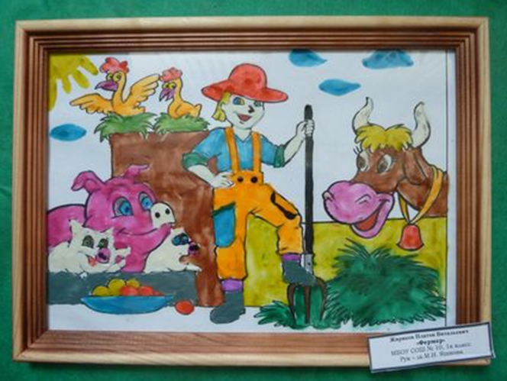


Спасибо за внимание!

